Slide 1
Szkolny Konkurs na graficzny projekt kartki wielkanocnej
Wyniki Kwiecień
2025

Slide 2
Klasy I - III

Slide 3
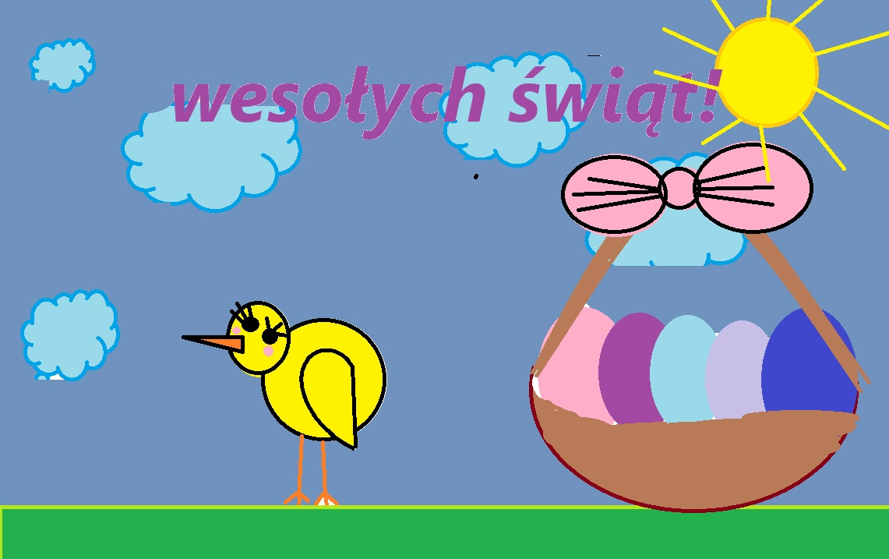
I miejsce
Małgorzata Rejbicz kl. 3a

Slide 4
I miejsce
Filip Mazur kl. 3a

Slide 5
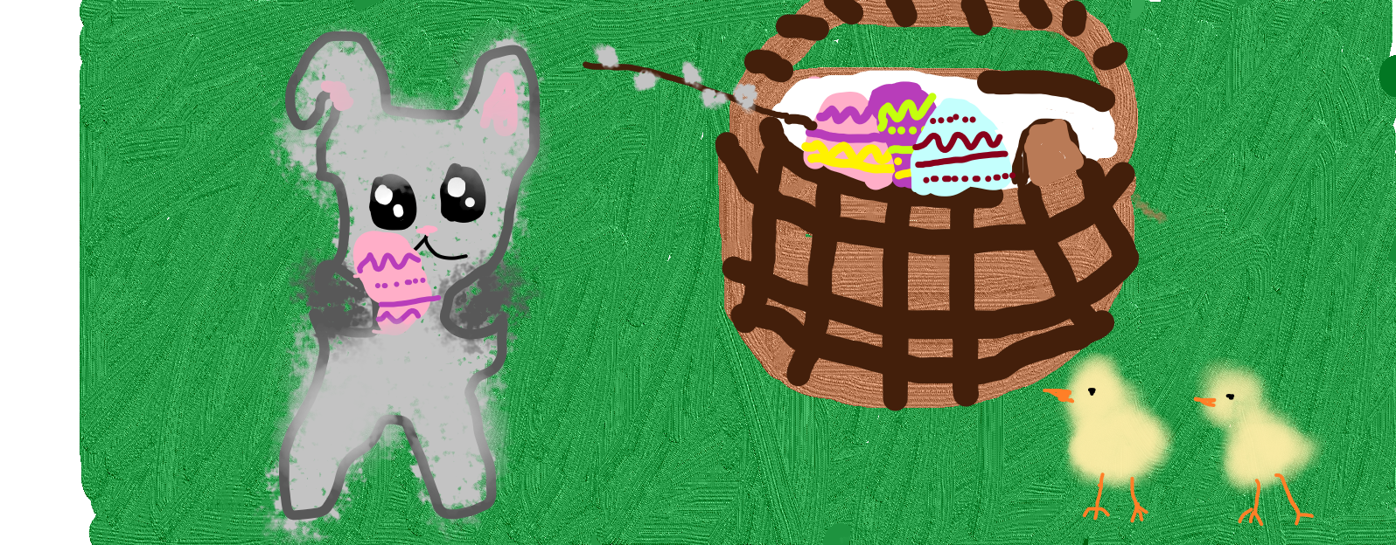
II miejsce
Kornelia Regulska kl. 3b

Slide 6
III miejsce
Zofia Tracz kl. 2b

Slide 7
Klasy IV - VI

Slide 8
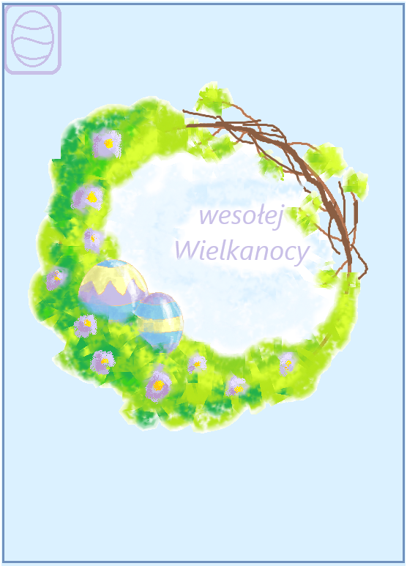
I miejsce
Maria Malcharek kl. 6b

Slide 9
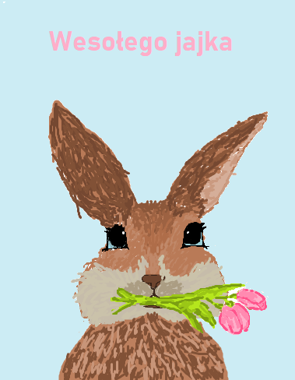
II miejsce
Julia Koperwas kl. 6b

Slide 10
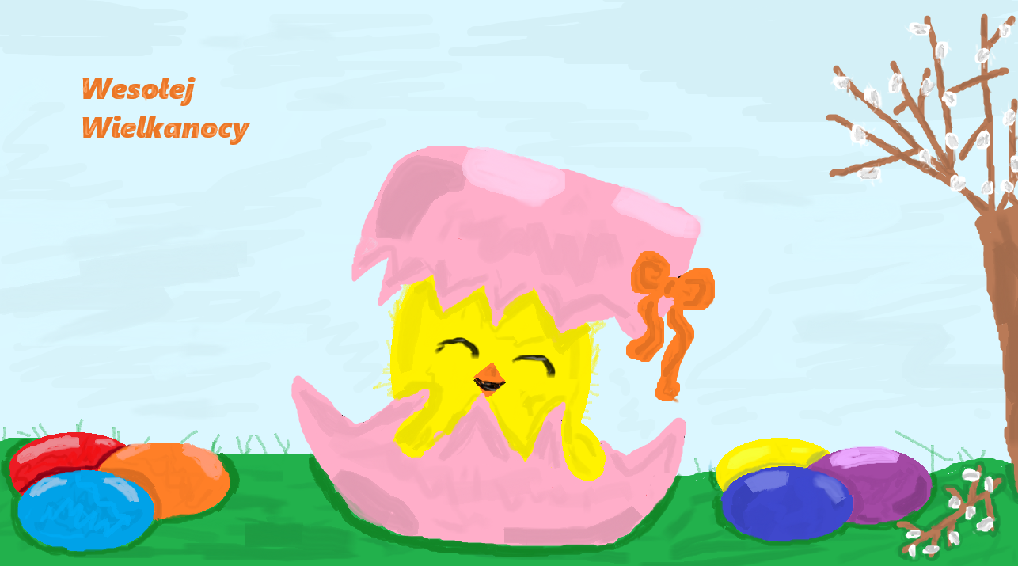
II miejsce
Anna Brzostek kl. 5b

Slide 11
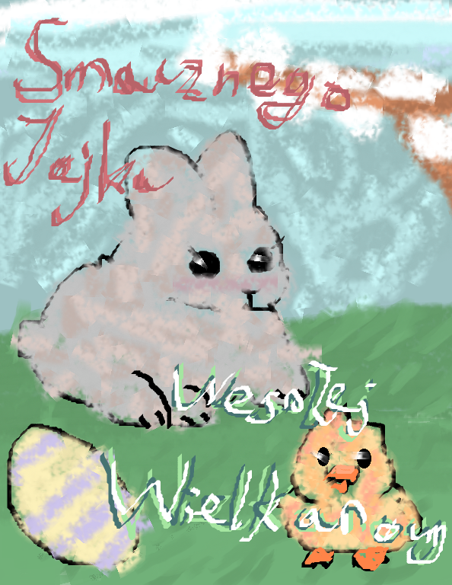
II miejsce
Jadwiga Pietrzak kl. 6a

Slide 12
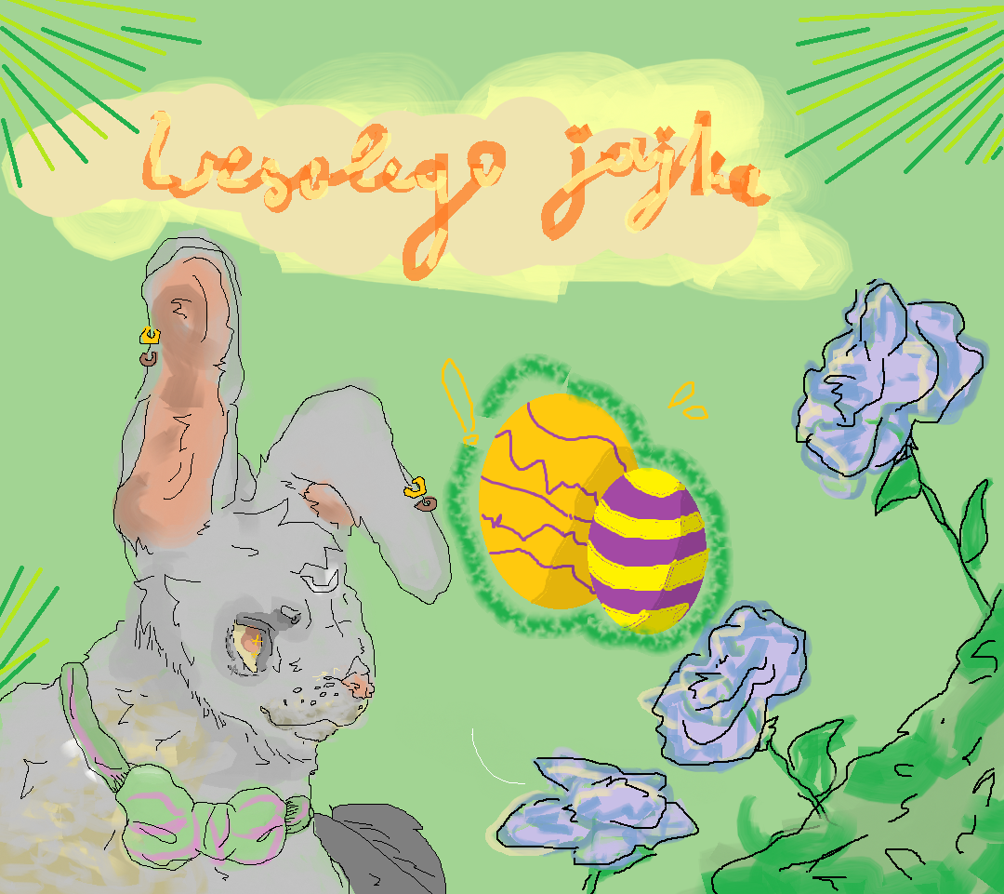
III miejsce
Yeva Makieieva kl. 6b

Slide 13
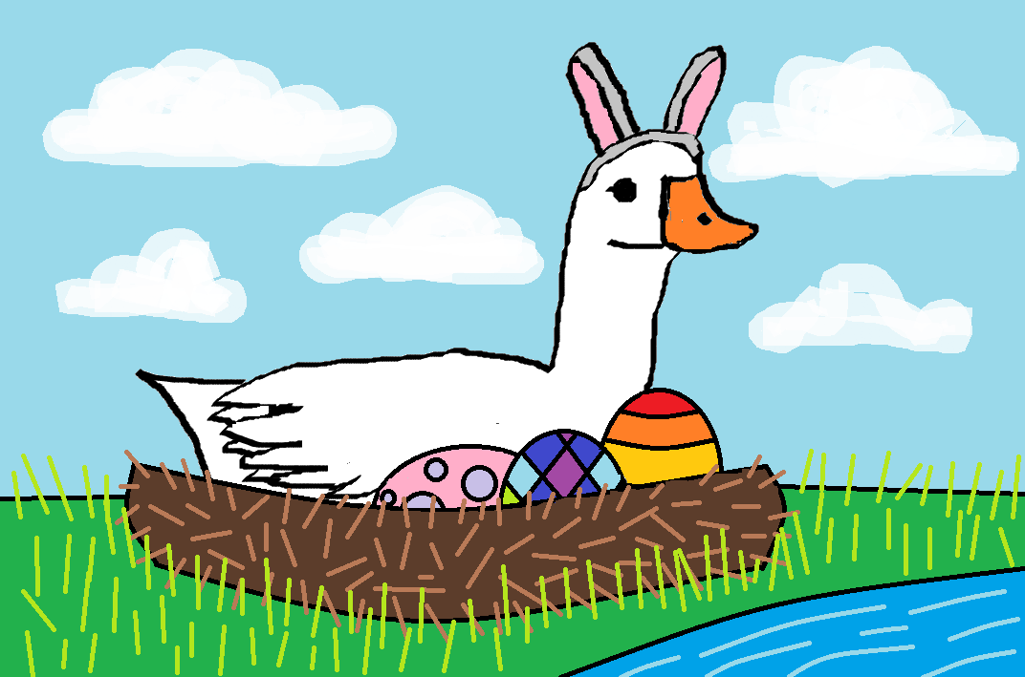
Wyróżnienie
Blanka Błaszkiewicz kl. 5a

Slide 14
Klasy VII - VIII

Slide 15
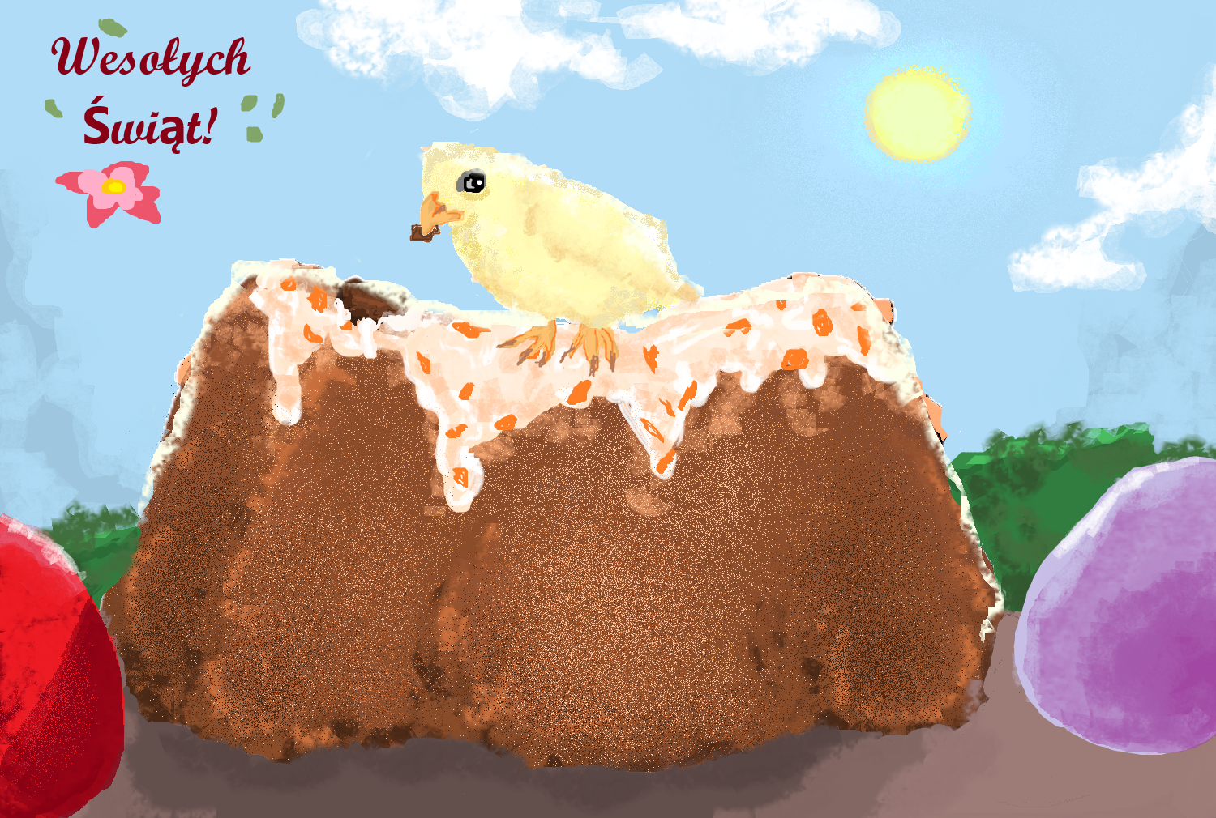
I miejsce
Nadia Klepacka kl. 7a

Slide 16
II miejsce
Hanna Laskowska kl. 7a

Slide 17
III miejsce
Maja Buchta kl. 8b

Slide 18
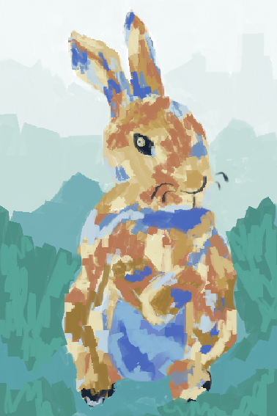
III miejsce
Katarzyna Miecznikowska kl. 7a

Slide 19
Inne prace

Slide 20
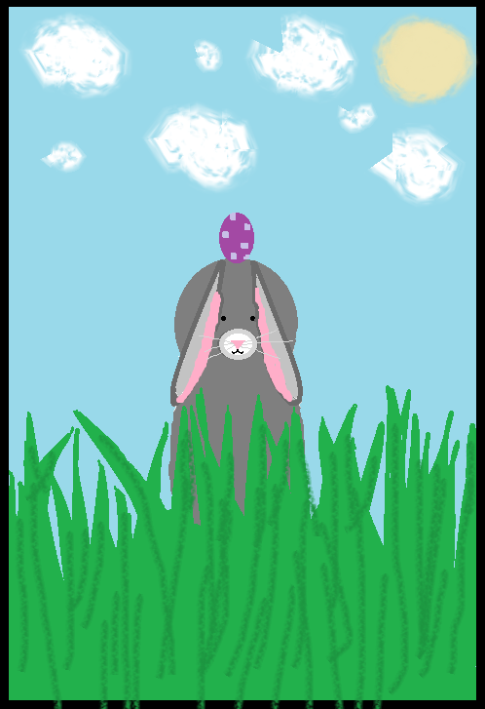
Maja Pomykoł kl. 8b

Slide 21
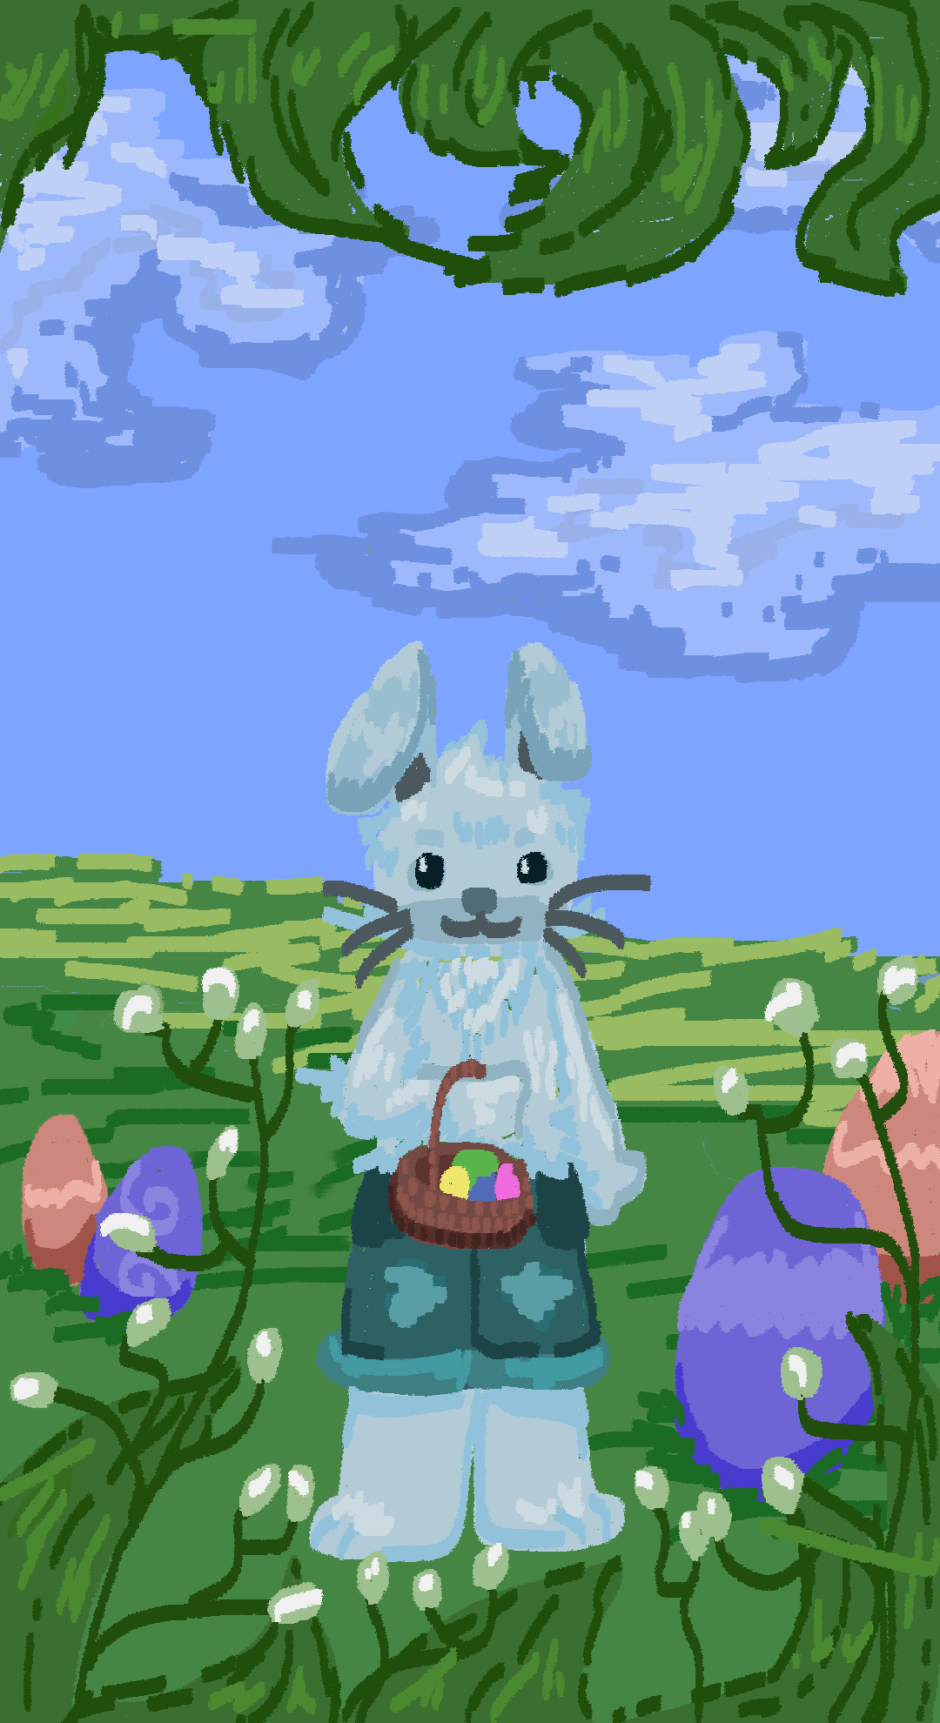
Maja Kisielewska kl. 8b

Slide 22
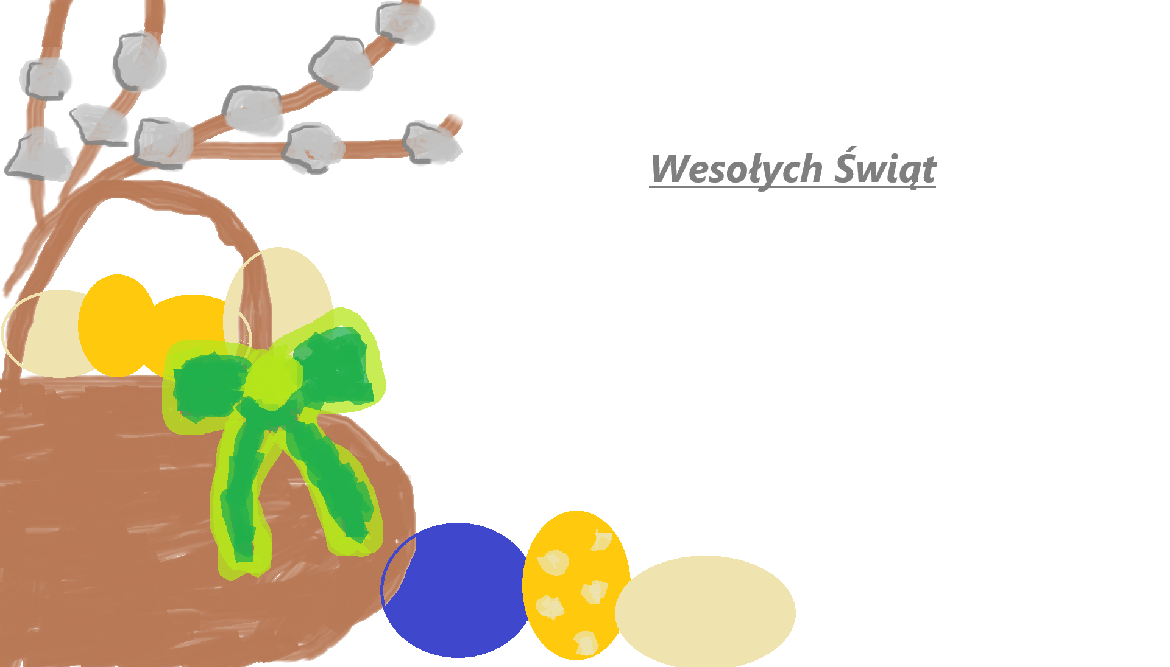
Klaudia Kotlewska kl. 7a

Slide 23
Aleksandra Staszków kl. 5b

Slide 24
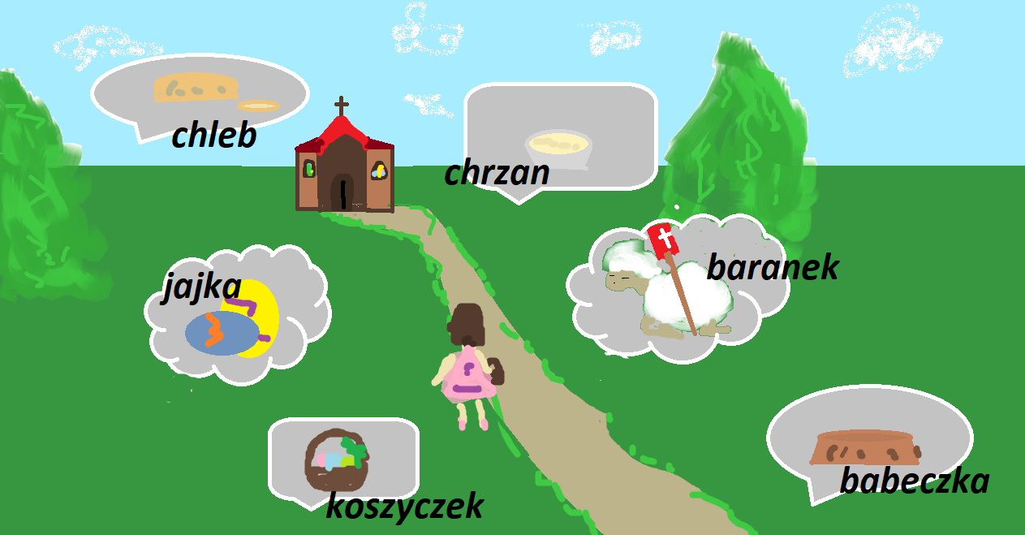
Estera Bogacz kl. 5a

Slide 25
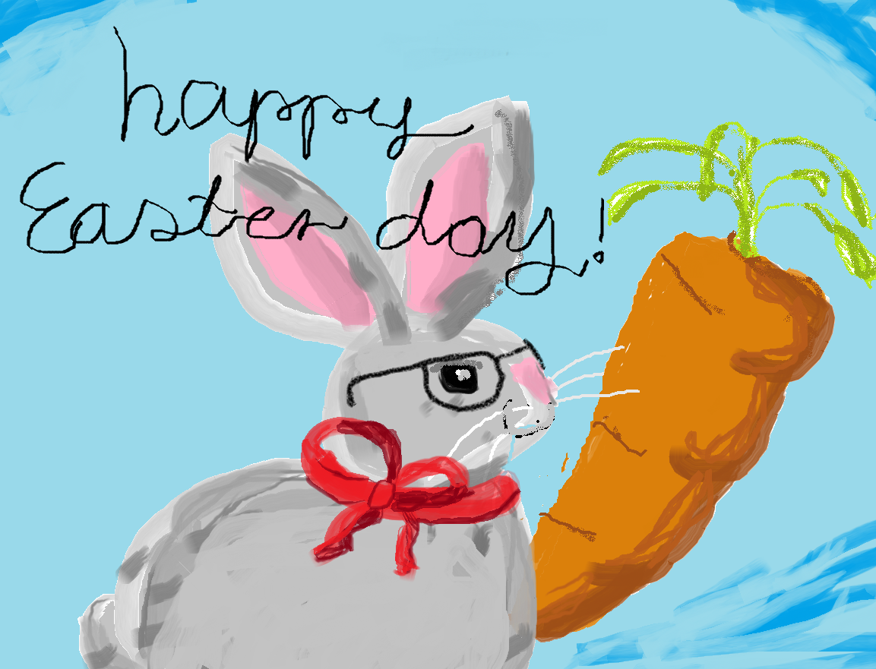
Nadia Kocur kl. 6b

Slide 26
Bartosz Bureś kl. 7b

Slide 27
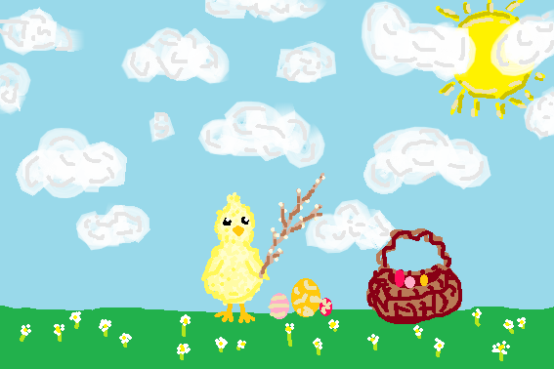
Agata Mendyk kl. 7b

